Slide 1
정기 미팅 ( 4차 )
2023.03.14
고무서, 안종현, 노호성
지도교수님 : 김 태훈 교수님

Slide 2
발표 관련 코멘트 정리
1. 햇빛이 역광인 상황 등 카메라의 여건에 따라 제약이 있을 가능성이 크기 때문에 라이다 혹은 매우 고성능의 카메라를 사용해야 할 것으로 예상된다. ( 제작 드론 사용 필수 ? )
-> 드론에 라이다를 단다 ? 사실상 불가능.
2. 드론의 발열/배터리 문제 .. ( 1번과 동일한 조건에서 )
3. 텔로에서 제작 드론으로 프로젝트의 방향을 변경하는 구간에서 많은 시간이 소요될 수도 있다. 계획을 잘 수립해서 진행할 것.

Slide 3
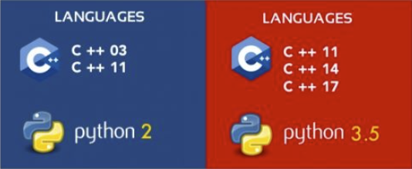

Slide 4
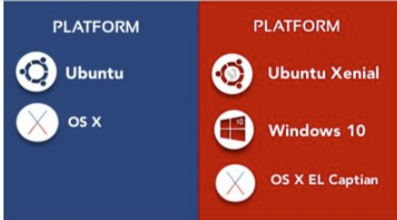
ROS2는 Windows, macOS, Ubuntu의 멀티 플랫폼을 지원하고있다
http://www.ros.org/reps/rep-2000.html

Slide 5
DDS의 채용은 ROS1에서 ROS2로 바뀌면서 가장 큰 변화점이다.
ROS 1에서는 TCPROS와 같은 통신 라이브러리를
ROS2 에서는 ROS2은 퍼블리시, 서브스크라이브형 미들웨어 DDS를 채용하고있다.
ROS2 는 다양한 기능을 갖춘 DDS를 이용하여 ROS1의 퍼블리시, 서브스크라이브 형 메시지 전달은 물론, 실시간 데이터 전송, 불안정한 네트워크에 대한 대응, 보안 강화 등이 강화되었다.
https://github.com/ros2/ros2/wiki/ROS-2-Client-Libraries

Slide 6
ament 빌드 시스템 그리고 colcon
ROS2에서는 새로운 빌드 시스템인 ament을 사용한다. ament는 ROS1에서 사용되는 catkin의 업그레이드 버전이다. catkin이 CMake만을 지원했던 반면, ament는 CMake를 사용하지 Python 패키지 관리도 가능하다.
http://design.ros2.org/articles/build_tool.html
.

Slide 7
하나의 프로세스에서 여러 노드를 실행
ROS1는 하나의 프로세스에서 여러 노드를 실행 할 수 없었다. 이것은 API의 문제가 아니라 내부 구현상의 제약이였는데 ROS2에서는 하나의 프로세스에서 여러 노드를 실행할 수 있다.
실시간 제어
ROS2은 DDS의 RTPS (Real Time Publish Subscribe)을 사용하여 메시지 전송의 실시간성을 높였다. 또한, 운영 체제 및 하드웨어가 실시간성을 확보하고 있으면 특정 코드 구간안에서는 실시간 제어를 실현할 수있다.
그래프 표현
ROS1에서는 시작할때만 노드와 토픽간의 매핑이 이루어져서 그 관계를 그래프로 표현할 수 있었다.
ROS2는 노드 시작할 때뿐만 아니라 실행 도중에 다시 매핑도 가능하며, 그 결과를 바로 그래프로 표현할 수 있다.

Slide 8
SLAM 및 ROS

Slide 9
ROS1 ? ROS 2?
드론에서는 카메라 센서가 라이다 센서보다 더 가볍고 저렴하기 때문에 visual slam이 더 사용되는 편이다.
V-slam 관련 자료를 찾아본 결과, orb-slam2와 젯슨보드를 사용하는 방식이 현재 진행하려는 캡스톤 디자인의 주제와 비슷한 면이 있음.
하지만 현재 orb-slam3의 공식 자료들은 ros1을 사용함. 현재 깃허브에 ros2를 이용하는 방법들이 있긴 하지만 채택률이 낮은 편이라 실제 적용을 통해 비교해 봐야 할 것 같음.

Slide 10
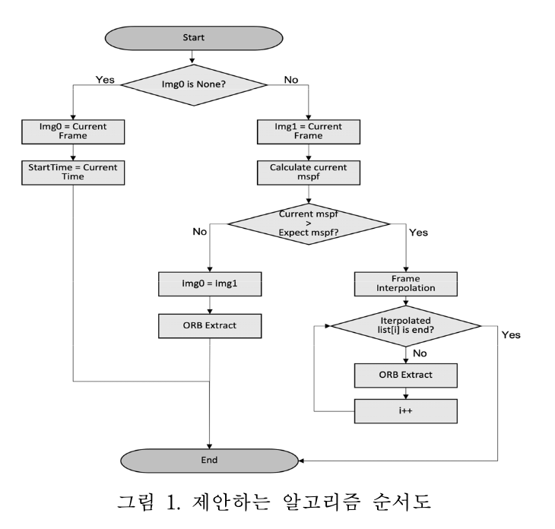
* 딥 러닝 기반 프레임 보간을 이용한 SLAM 성능 개선
-키프레임률에 따른 프레임 보간 결정 알고리즘
1. SLAM을 시작하여 프레임을 수신하게 되면 첫 프레임인지 판단을 수행한다.
2. 수신된 프레임이 첫 프레임이라면 해당 프레임과 프레임 도착 시간을 저장한다.
3. 수신된 프레임이 첫 프레임이 아니라면 현재 프레임이 수신된 시간과 이전 프레임이 수신된 시간의 차이를 계산하여 MSPF(Milli-Seconds Per Frame)를 계산한다.
4. 만약 현재 프레임의 MSPF가 기준 MSPF 보다 크다면, 프레임 소실이 발생한 것으로 판단하고 프레임 보간을 수행한다.
5. 프레임 보간이 완료되면 해당 보간된 프레임을 순차적으로 ORB 특징점 추출 프로세스로 전달한다.

Slide 11
- 딥 러닝 기반 프레임 보간
1. 플로우(Flow) 기반 알고리즘
- 두 개의 연속적인 프레임 사이의 광학적 움직임을 추정 후 추정된 플로우를 통해 중간 프레임을 보간한다.
- 플로우 추정 네트워크 설게가 가능해 역동적인 움직임에 대한 추정이 가능하다.
- 프레임 보간 알고리즘
1. RIFE(Real time Intermediate Flow Estimation) 알고리즘
- 연속적인 IF Block을 통해 플로우의 이동과 소프트 퓨전 마스크를 반복적으로 업데이트하는 IFNet 이라는 신경망을 사용한다.
-IFNet 기반의 알고리즘은 새로운 프레임 정보를 수신하더라도 사전 훈련된 광학 흐름에 의존적으로 판단하지 않으며, 실시간 인코딩 입력으로 프레임 보간이 가능하다.

Slide 12
- 실험 환경 구성
1. 제안하는 알고리즘의 성능을 평가하기 위해 TUM RGB-D Dataset을 활용.
2. Handheld SLAM을 평가하기 위한 fr2/desk 데이터 세트.
Robot SLAM을 위한 fr2/pioneer_slam 데이터 세트.
3. 낮은 프레임률의 구현을 위해 강제적으로 프레임 소실을 발생시켜 초당 1-30 프레임이 일정하게 출력되는 환경을 구성하였다.

Slide 13
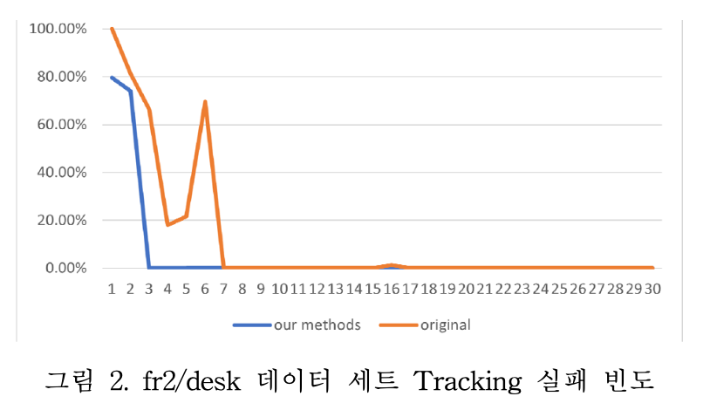
- 실험 결과
1. fr2/desk # 3fps 환경
- 기존 ORB-SLAM의 알고리즘과의 비교
- RMSE는 10.23 cm로 나타났지만 기존 방법은 15.17 cm로 성능향상 되었다.

Slide 14
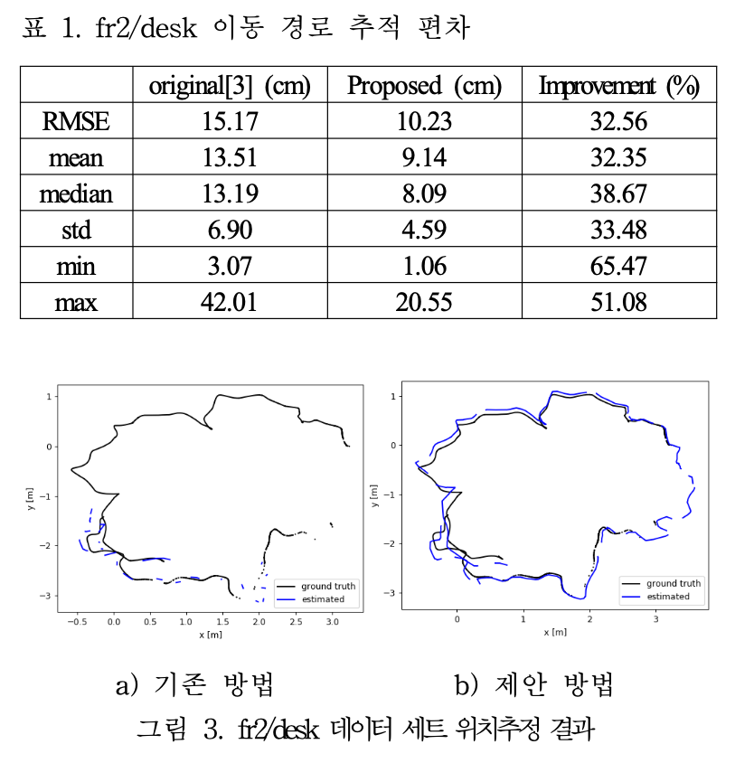
- 실험 결과
1. fr2/desk # 3fps 환경

Slide 15
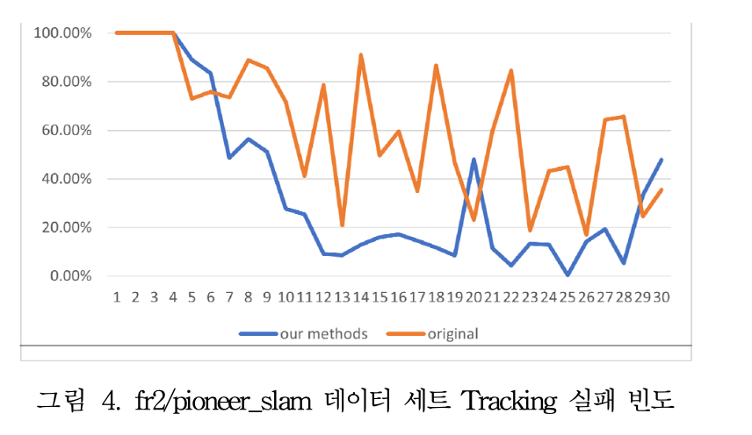
- 실험 결과
2. fr2/pioneer_slam # 3fps 환경
- 기존 방법의 RMSE는 122.75 cm로 나타났지만 제안하는 방법을 사용하였을 때 77.44 cm로 성능이 향상되었다.

Slide 16
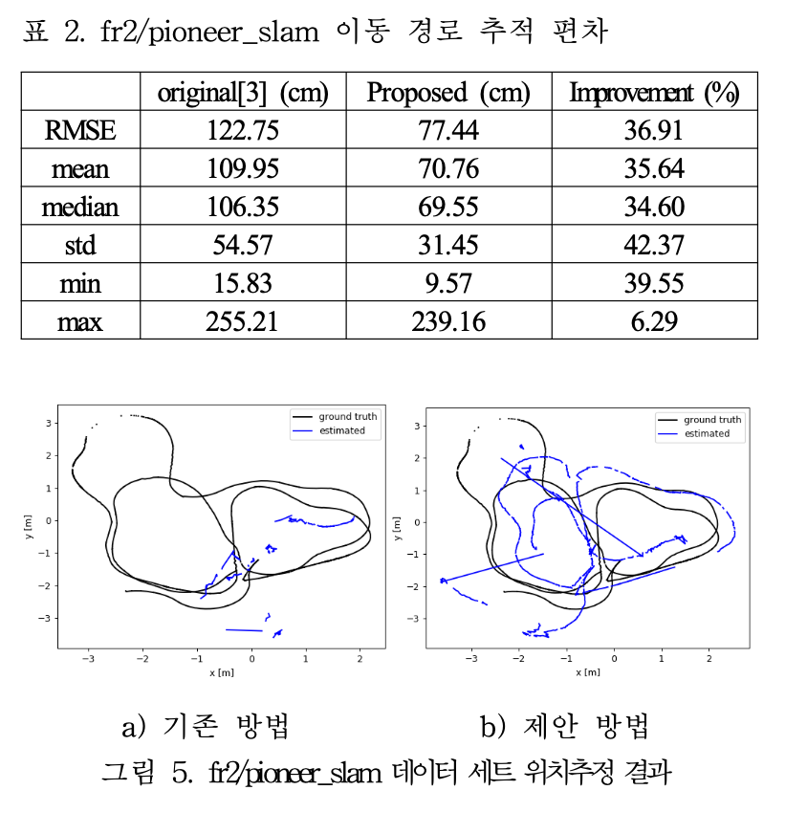
- 실험 결과
2. fr2/pioneer_slam # 3fps 환경

Slide 17
* 이동로봇의 동시적 위치추정 및 지도작성을 위한 데이터 교합에 관하여
데이터 교합
1. 루프 클로징
- 이미 로봇이 다녀간 곳을 재방문 했을 경우 이미 구축되어있는 환경 지도를 기반으로 현재 위치 오차를 보정한다.
2. 키드넵핑
- 현위치의 정보가 극단적으로 소실된 상태에서 현위치를 찾는 것

Slide 18
** 참고문헌
이세진. (2022). 이동로봇의 동시적 위치추정 및 지도작성을 위한 데이터 교합에 관하여. 로봇과 인간, 19(3), 9-14.
윤정수, & 이현빈. (2022). 딥 러닝 기반 프레임 보간을 이용한 SLAM 성능 개선. 대한전자공학회 학술대회, 103-106.

